Slide 1

ヒライ信 番外編
令和の米騒動
楽習塾 平井たかお
社会人落語家 三遊亭 圓塾

Slide 2
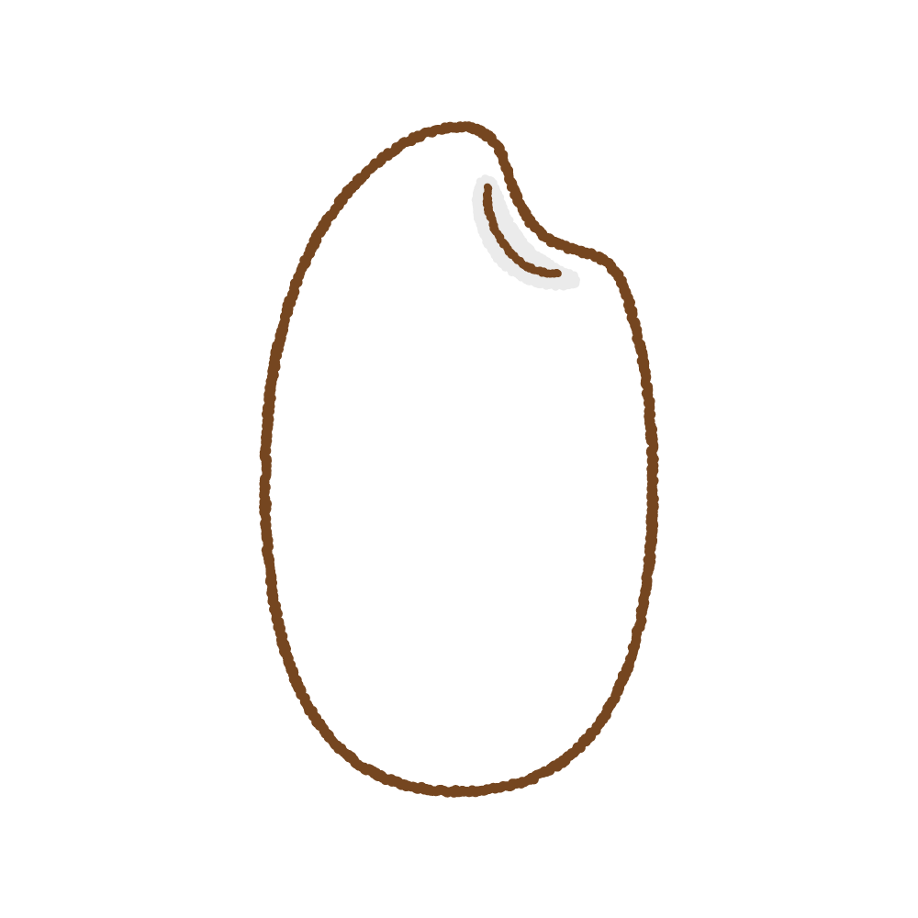
米

Slide 3
困
米
困った米問題

Slide 4
米
迷
米の価格が高騰して
備蓄米が放出されたり
色々な価格の米があり
どれを購入しようか迷った

Slide 5
こまいいまここ
米
古
古古
古古古
古古古古米
ここまいいまここ

Slide 6
本当は「ほしいい」「かれいい」「かれい」と読み
意味は米を蒸して乾燥させた保存食のこと。
米
備
備蓄米

Slide 7
謎
米
米流通の謎

Slide 8
米㐘籵籴籶粁粂籾籺籽
籹籸籼籷籿粀䉺𥸮粉粋
粍粃粐粆粏粇粄粅粈粊
粌粎䉻䉼粑粒粗粘粕粔
粣粜粓粖粙粚粝䉽䉾䉿
䊀畨𥹖𥹆粧粥粟粢粤粨
粭粫粡粠粞䊁䊂䊃䊄䊅
䊆粩粪粬𥹥𥹢𥹤粱粳粲
糀粮粰粯粴䊇䊈䊉䊊䊋
粦粵䊌𥹴精粽粹粿粷粻
粺粶粸䊍䊎䊏䊐䊑䊒䊔
糁精糊糎糅糂糉粼糇糈
糄糍糃糆糋糌䊓䊕䊖䊗
䊘䊙𥻂𥻈糖糒糢糘糚糗
糕糔糏糓糐糑䊚䨀𥻨𥻘
糠糟糞糜糛糝糙糡糨䊛
䊜䊝䊞䊟䊠䊡䊢糧糦糥
糤䊣䊤䊦䊧䊨䊩䊪𥼣糩
糫糪䊥䊫䊬糭𥼽糯糲糰
糣䊭䊮糬糮䊯𥽜糴糱糵
䊰䊱䊲𥽭𥽲糶䊳䊴糳糷
米編の漢字を備蓄してみました
全部で二三〇文字ありました
米
米
米
米
米
米
米
米
米
米
米
米
米
米
米
米
米
米
米
米
米
米
米
米
米
米
米
米
米
米
米
米
米
米
米
米
米
米
米
米
米
米
米
米
米
米
米
米
米
米
米
米
米
米
米
米
米
米
米
米
米
米
米
米
米
米
米
米
米
米
米
米
米
米
米
米
米
米
米
米
米
米
米
米
米
米
米
米
米
米
釆
米
米
米
米
米
米
米
米
米
米
米
米
米
米
米
米
米
米
米
米
米
米
米
米
米
米
米
米
米
米
米
米
米
米
米
米
米
米
米
米
米
米
米
米
米
米
米
米
米
米
米
米
米
米
米
米
米
米
米
米
米
米
米
米
米
米
米
米
米
米
米
米
米
米
米
米
米
米
米
米
米
米
米
米
米
米
米
米
米
米
米
米
米
米
米
米
米
米
米
米
米
米
米
米
米
米
米
米
米
米
米
米
米
米
米
米
米
米
米

Slide 9
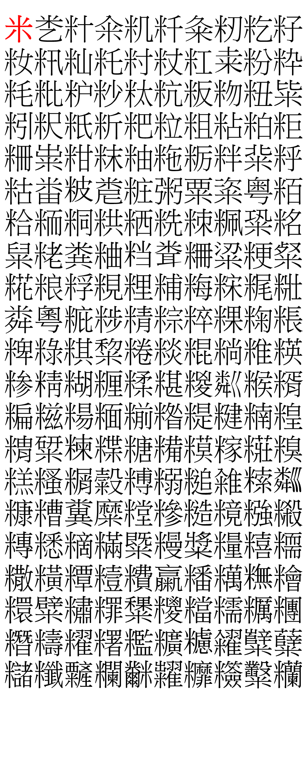

米㐘籵籴籶粁粂籾籺籽籹籸籼籷籿
粀䉺𥸮粉粋粍粃粐粆粏粇粄粅粈粊
粌粎䉻䉼粑粒粗粘粕粔粣粜粓粖粙
粚粝䉽䉾䉿䊀畨𥹖𥹆粧粥粟粢粤粨
粭粫粡粠粞䊁䊂䊃䊄䊅䊆粩粪粬𥹥
𥹢𥹤粱粳粲糀粮粰粯粴䊇䊈䊉䊊䊋
粦粵䊌𥹴精粽粹粿粷粻粺粶粸䊍䊎
䊏䊐䊑䊒䊔糁精糊糎糅糂糉粼糇糈
糄糍糃糆糋糌䊓䊕䊖䊗䊘䊙𥻂𥻈糖
糒糢糘糚糗糕糔糏糓糐糑䊚䨀𥻨𥻘
糠糟糞糜糛糝糙糡糨䊛䊜䊝䊞䊟䊠
䊡䊢糧糦糥糤䊣䊤䊦䊧䊨䊩䊪𥼣糩
糫糪䊥䊫䊬糭𥼽糯糲糰糣䊭䊮糬糮
䊯𥽜糴糱糵䊰䊱䊲𥽭𥽲糶䊳䊴糳糷
15×14＝230文字

